Slide 1
স্বাগতম

Slide 2
পরিচিতি
মোঃ আঃ মতিন
সহকারী শিক্ষক।
রঘুনাথপুর উচ্চ বিদ্যালয়, নবাবগঞ্জ, দিনাজপুর।
মোবাঃ ০১৭২৪৪৪৫৩৯৬
Gmail: Abmatin1977@gmail.com
বিষয়ঃবাংলাদেশ ও বিশ্বপরিচয়
শ্রেণিঃ দশম
সময়ঃ-৩৫ মিনিট।
তাঃ১০/০৩/২০১৯ ইং।

Slide 4
ssss

Slide 5
পাঠ শিরোনাম
দুর্যোগ ব্যবস্থাপনা ও বাংলাদেশ

Slide 6
শিখন ফল
দুর্যোগ কি?তা বলতে পারবে।
দুর্যোগের কয়েকটি নাম বলতে পারবে।
দুর্যোগ ব্যবস্থাপনা কি তা বলতে পারবে।

Slide 9
একক কাজ
দুর্যোগ বলতে কি বুঝ?
কয়েকটি দুর্যোগ নাম বল?

Slide 10
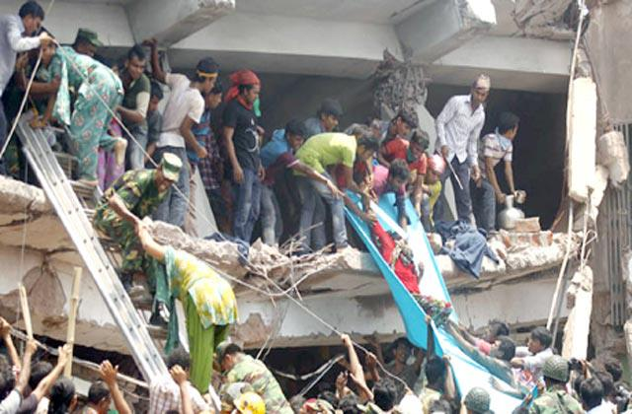
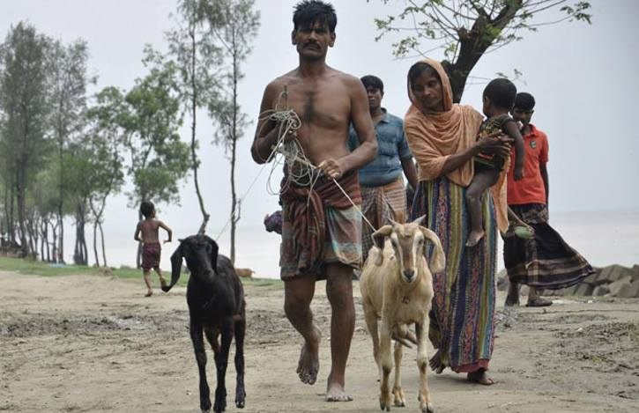

Slide 11
জোড়ায় কাজ
দুর্যোগপুর্ব ও দুর্যোগ পরবর্তী ব্যবস্থাপনাগুলো কিকি?
Notes:
ু

Slide 13
মূল্যায়ন
দুর্যোগ ব্যবস্থাপনা বলতে কি বুঝ ?
দুর্যোগ পুনরুদ্ধার কার্যক্রম ব্যাখ্যা কর।
বাংলাদেশের দুর্যোগের প্রধান কারণ কী?

Slide 14
বাড়ির কাজ
তোমার এলাকায় বন্যা হলে,বন্যা পরবর্তী
কি কি ব্যবস্থা গ্রহন করবে ১০টি বাক্যে লিখে আনবে।

Slide 15
ধন্যবাদ

